Slide 1

Anglická výslovnosť
(NIELEN) pre rodičov
Súčasťou prezentácie je komentár (kliknite na symbol reproduktora
v oranžovom kruhu
na každej snímke)
Mgr. Eva EDDY, PhD.
Inštitút anglistiky a amerikanistiky
Filozofická fakulta
Prešovská univerzita v Prešove

Slide 2
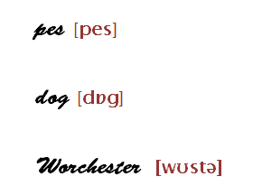
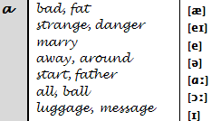

Pravopis verzus výslovnosť

Slide 3
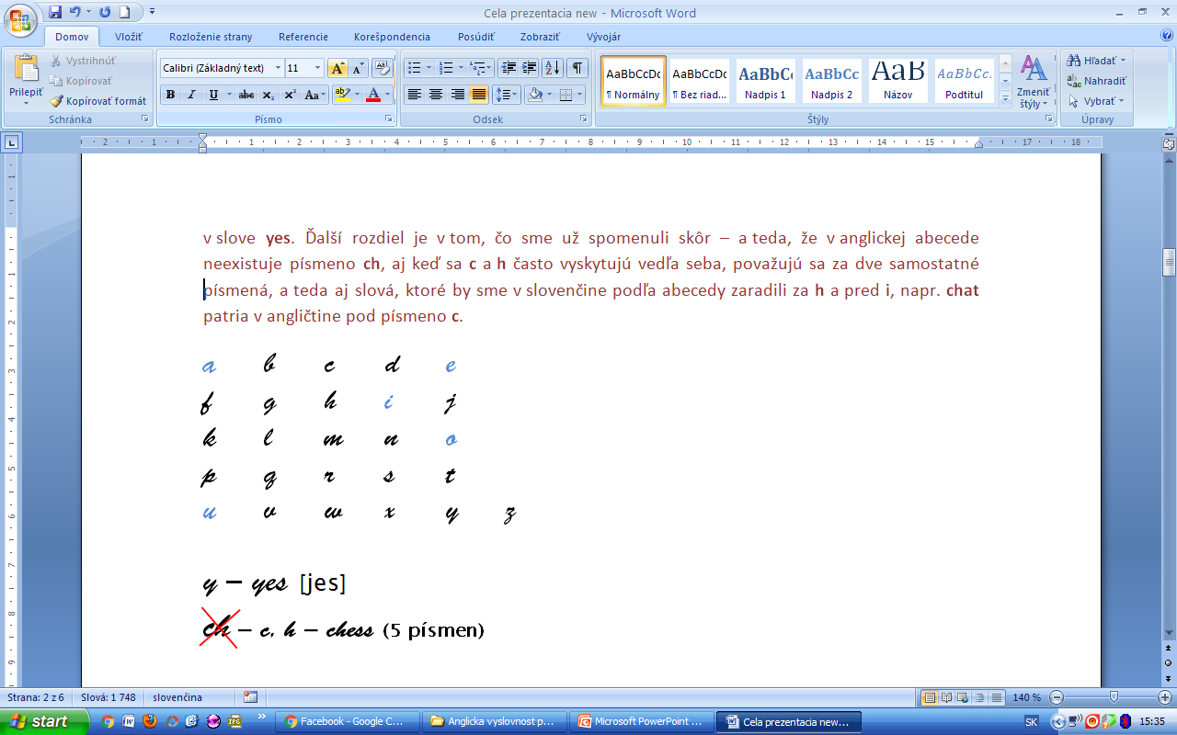
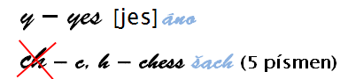
Abeceda v angličtine

Slide 4
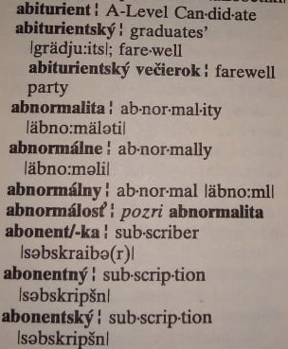
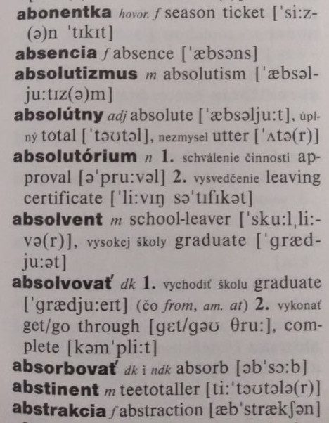
FONETICKÝ ZÁPIS
Fonetický zápis s nepresnosťami
Rusznák, E.: Anglicko-slovenský a slovensko-anglický prekladový slovník, Žilina, 1997
Medzinárodne akceptovaný fonetický zápis
Andričík, M.: Anglicko-slovenský a slovensko-anglický slovník, Košice, 2005

Slide 5
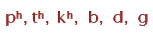

Spoluhlásky – XXXXXXXXXX

Slide 6
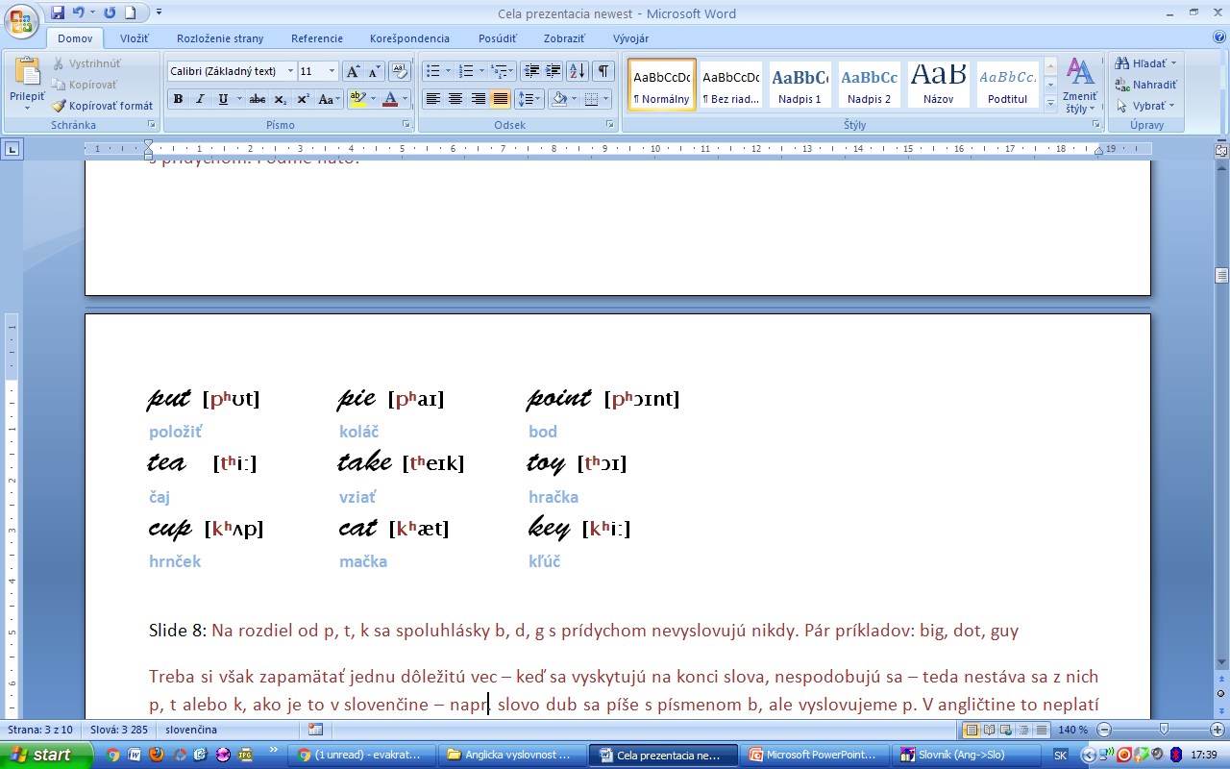
Spoluhlásky – p, t, k

Slide 7
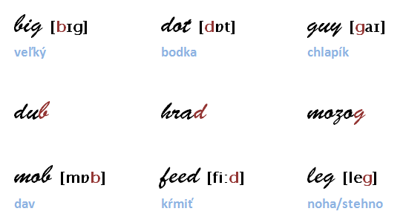
Spoluhlásky – b, d, g

Slide 8
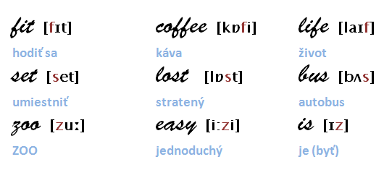
Spoluhlásky – f, s, z

Slide 9
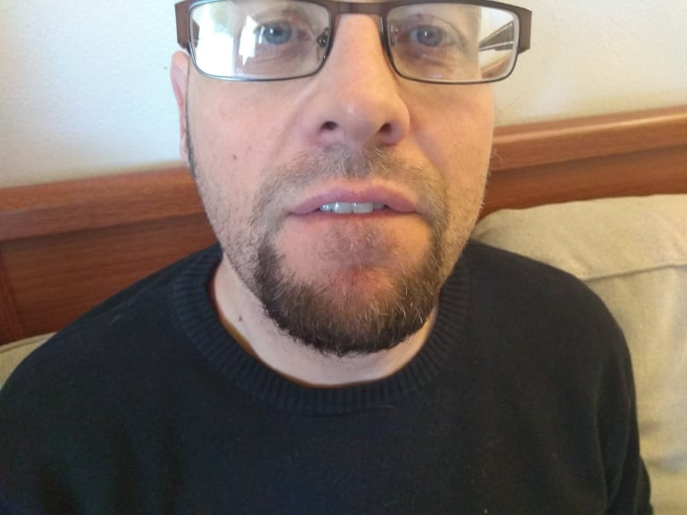
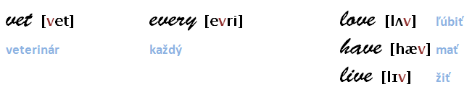
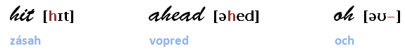
Spoluhlásky – v, h
Výslovnosť v
Foto: archív autorky prezentácie

Slide 10
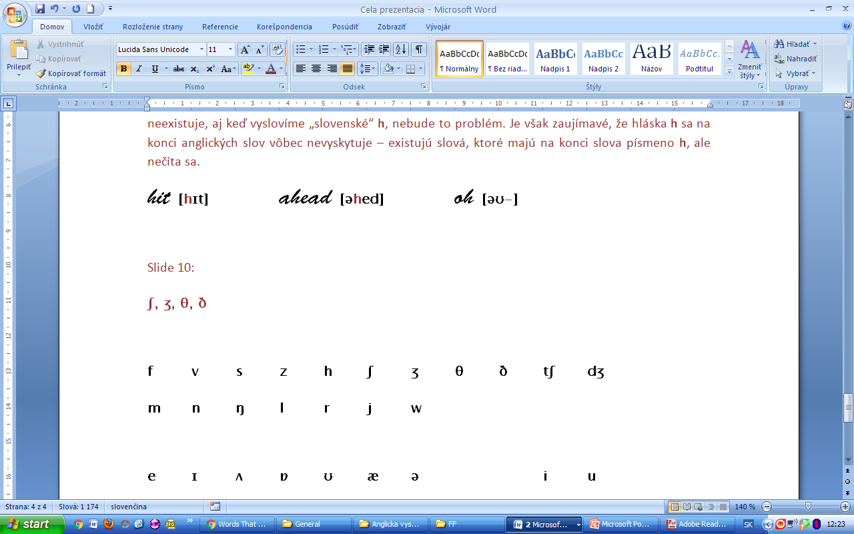
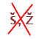
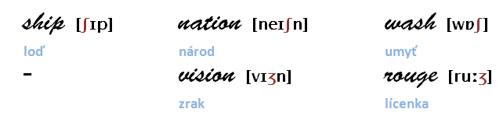

Spoluhlásky – XX

Slide 11
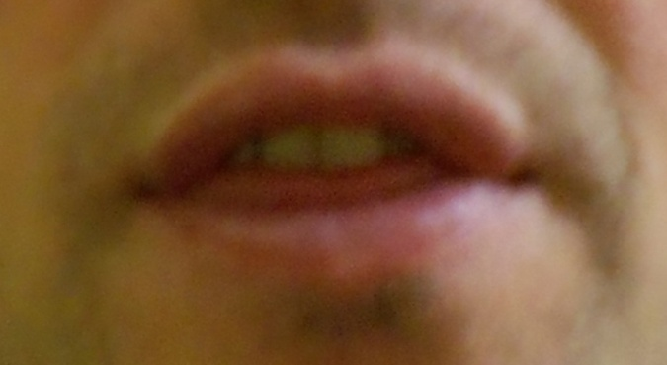
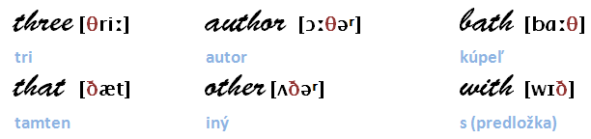
Spoluhlásky – XX
Výslovnosť tzv. th spoluhlások
Foto: archív autorky prezentácie

Slide 12
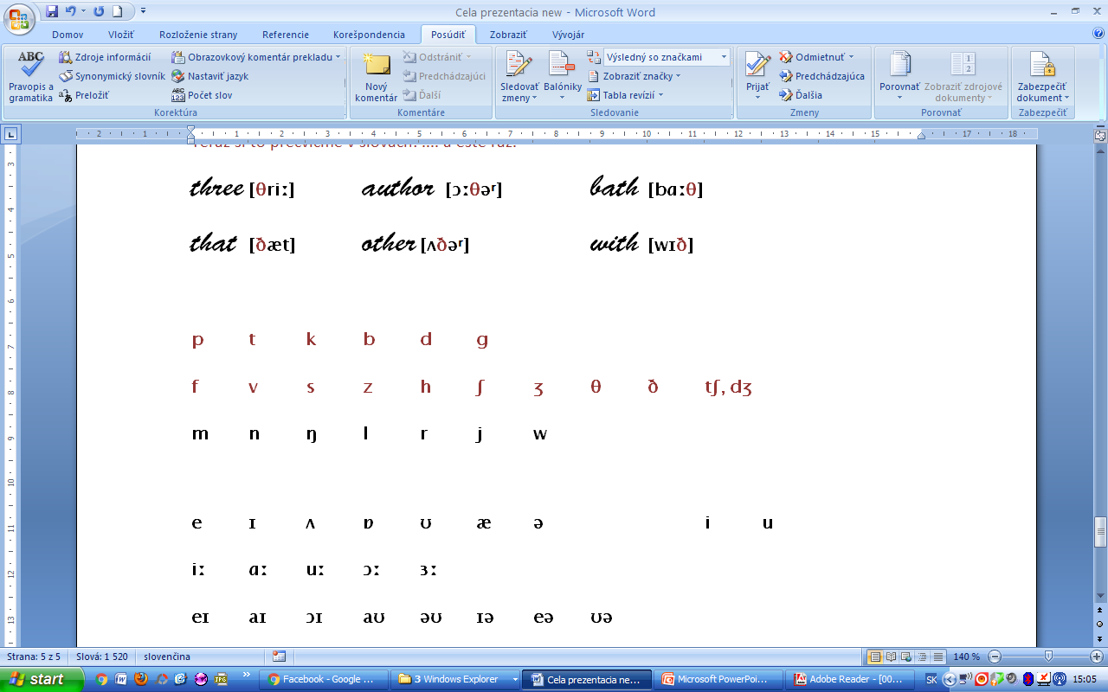
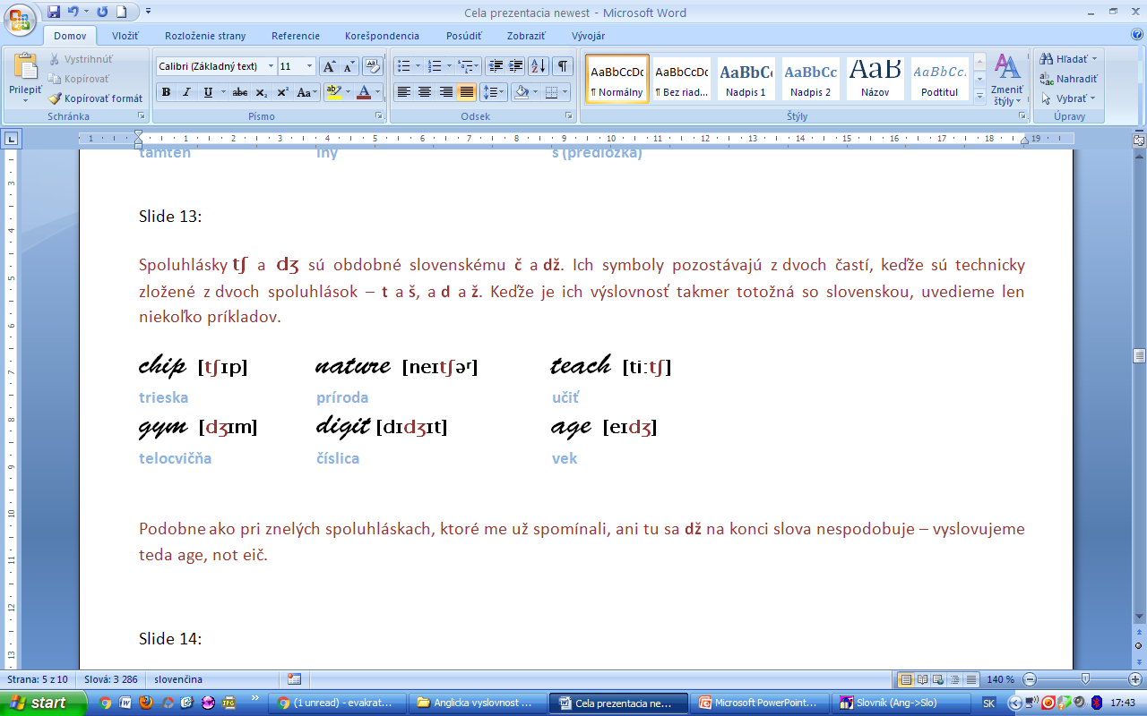
Spoluhlásky – XX

Slide 13
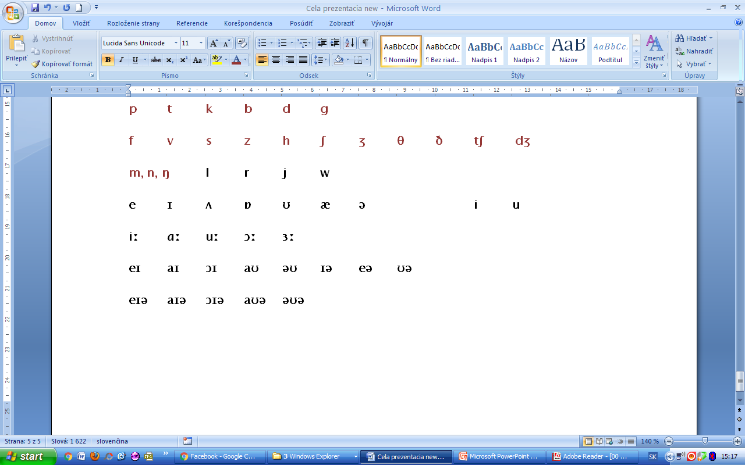
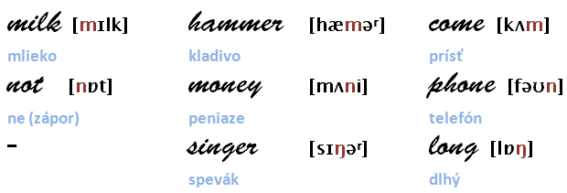
Spoluhlásky – XX XXX

Slide 14
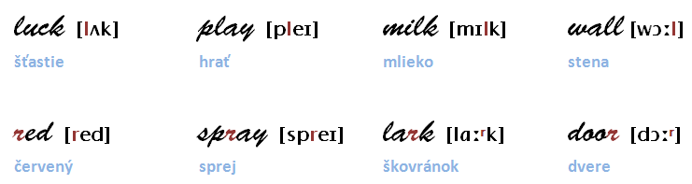
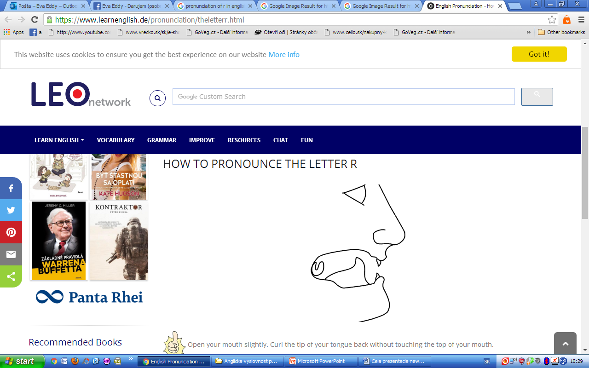
Spoluhlásky – l, r
Výslovnosť r
https://www.learnenglish.de/pronunciation/theletterr.html

Slide 15
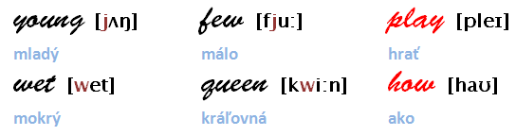
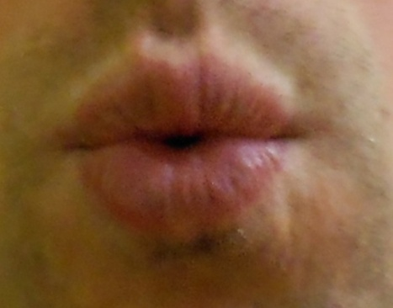
Spoluhlásky – w, j
Výslovnosť w
Foto: archív autorky prezentácie

Slide 16
NEMÉ Spoluhlásky
Nemé b – comb, lamb, thumb
Nemé c – muscle, scene, scissors
Nemé k – knee, knife, knock, know
Nemé l – calf, calm, half, talk
Nemé w – answer, who, whole, write, wrong

Slide 17
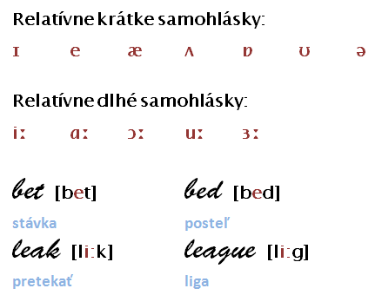
KRÁTKE A DLHÉ SAMOHLÁSKY

Slide 18
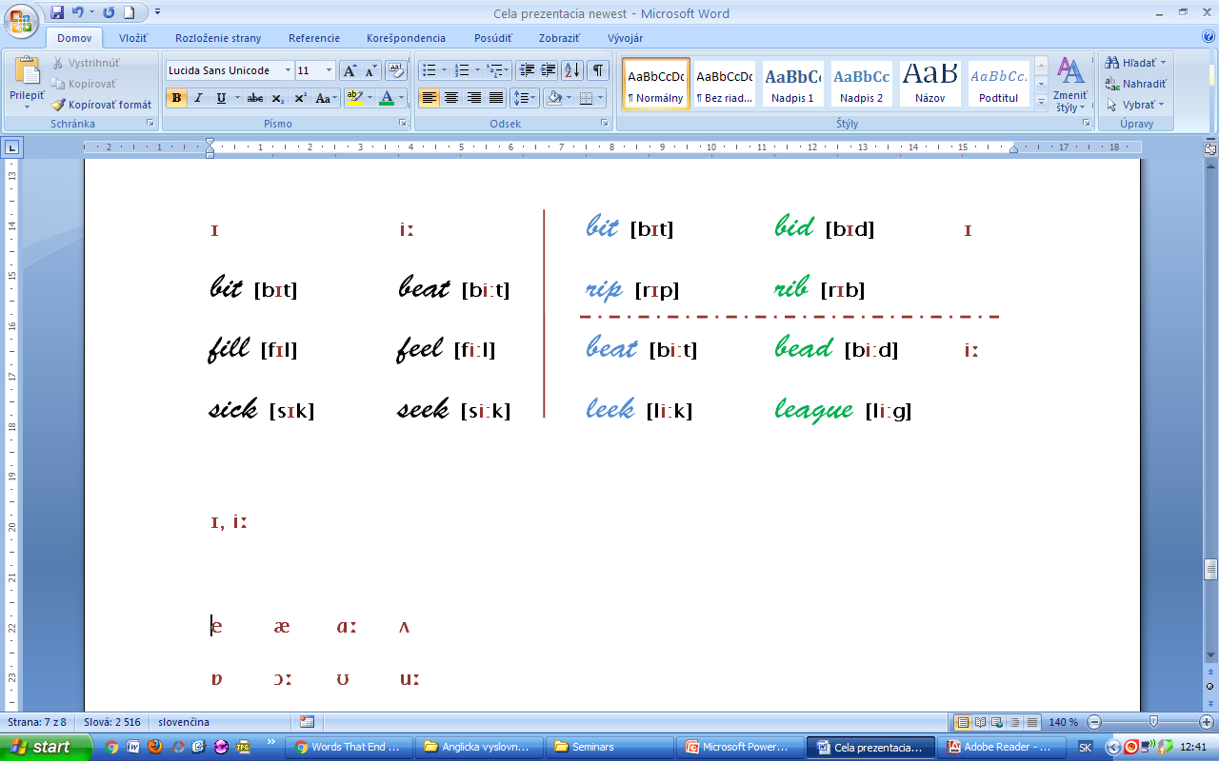
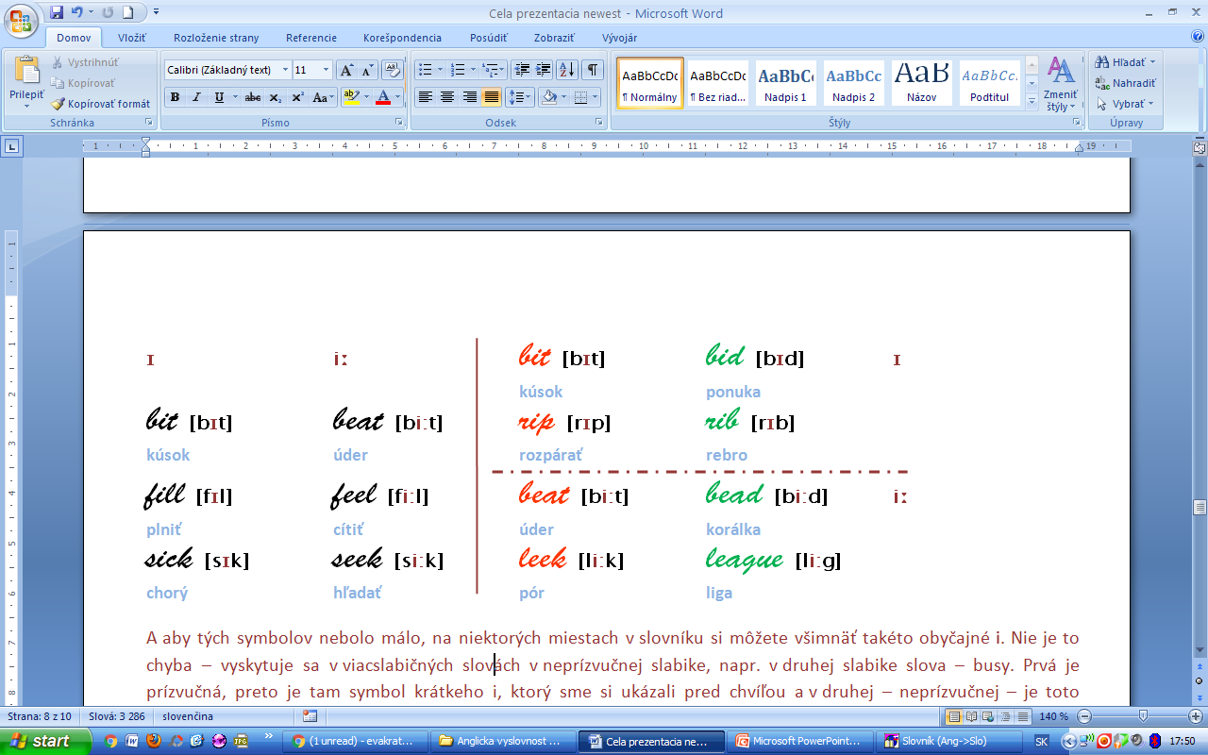
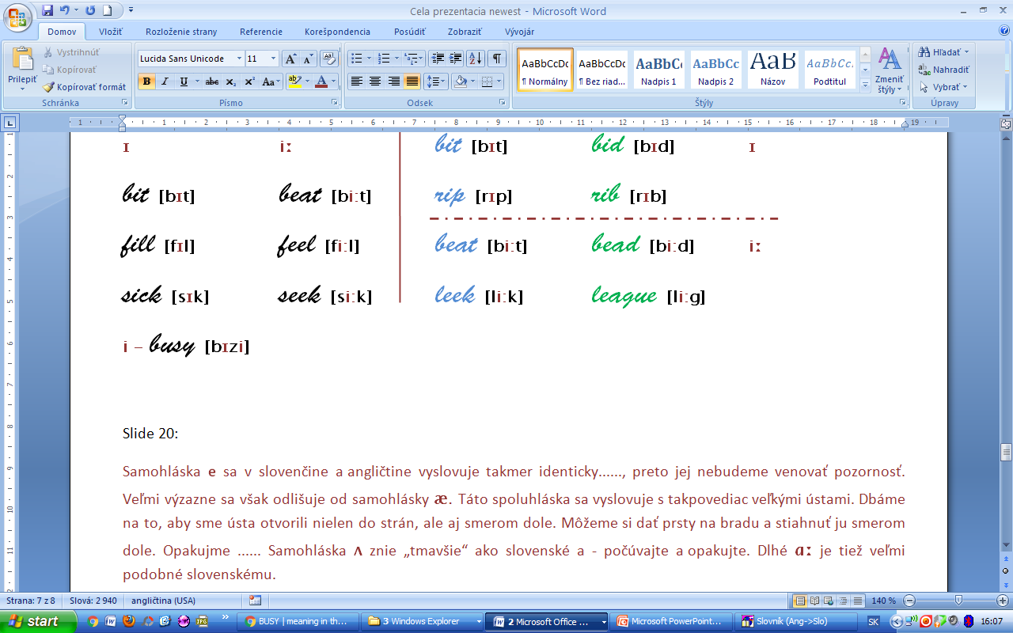
SAMOHLÁSKY - jjj
zaneprázdnený

Slide 19

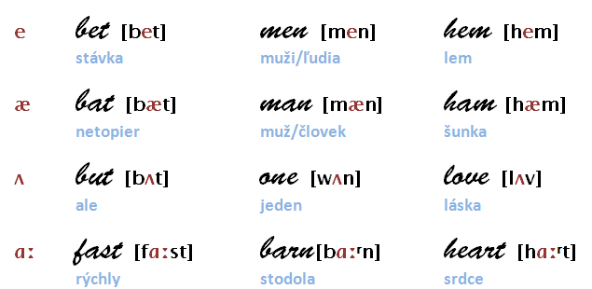
SAMOHLÁSKY - jXXXXj

Slide 20
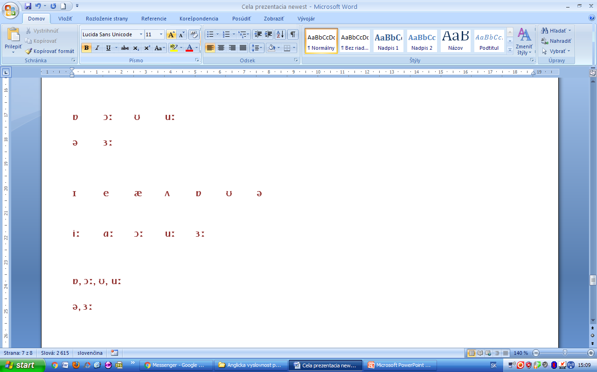
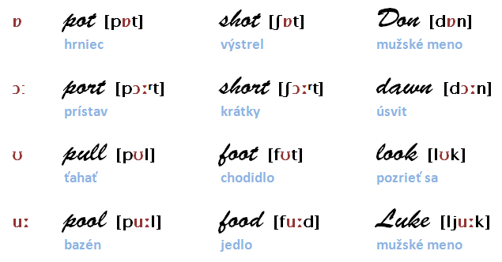
SAMOHLÁSKY - jXXXXj

Slide 21
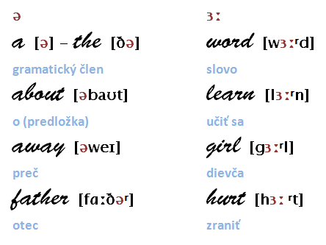
SAMOHLÁSKY - Xj

Slide 22
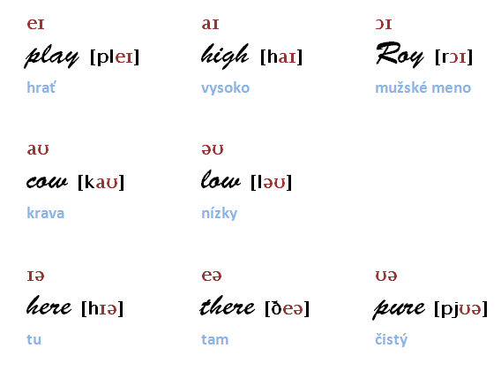
DVOJHLÁSKY

Slide 23
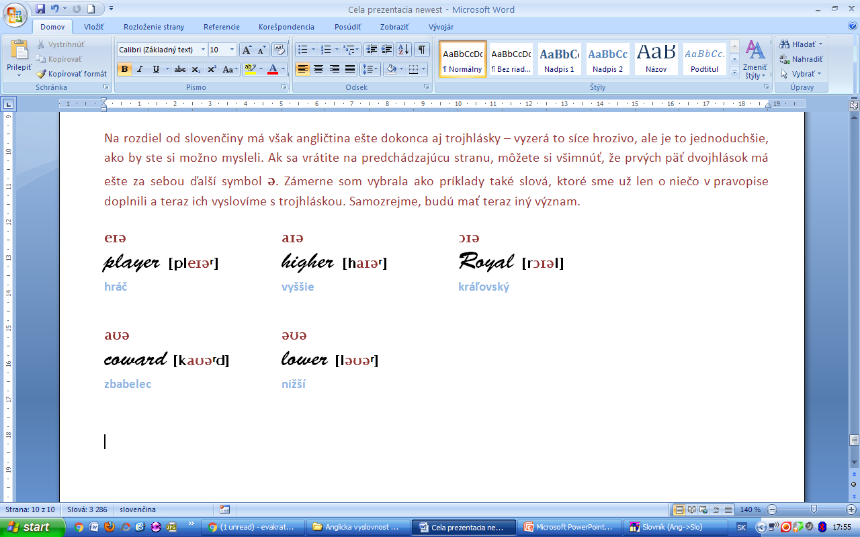
TROJHLÁSKY

Slide 24
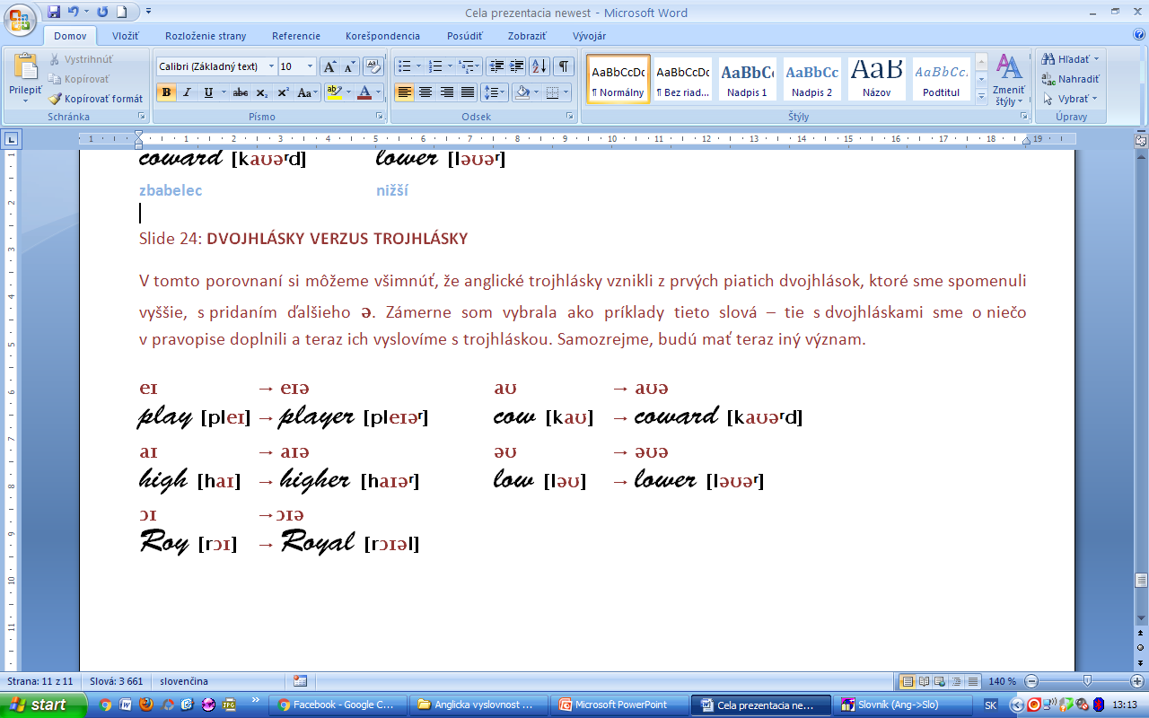
DVOJHLÁSKY VERZUS TROJHLÁSKY

Slide 25
ĎAKUJEM ZA POZORNOSŤ
eva.eddy@unipo.sk
Zdroje:
Andričík, M.: Anglicko-slovenský a slovensko-anglický slovník, Košice: Pezolt-Oxico, 2005
Rusznák, E.: Anglicko-slovenský a slovensko-anglický prekladový slovník, Žilina: Knižné centrum, 1997
https://www.learnenglish.de/pronunciation/theletterr.html

